Slide 1
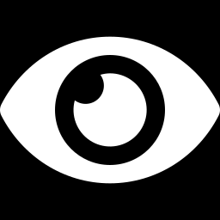
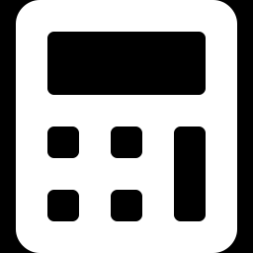
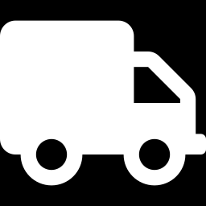
공공 예산으로 치우는 수거, 그 숫자는 아직 눈과 곱셈에서 나온다
해양쓰레기 수거는 매년 늘어나는 공공 발주 사업이고, 약 87%를 지자체가 수행해 100 t 추정 오차가 곧 5천만 원입니다. 그런데 현장의 위치·무게·배차는 아직 사람의 눈과 곱셈 하나로 정해집니다.
① 공공 발주 규모: 수거량 5년간 +19.8%
② 비용 구조: 지자체 몫, 추정이 곧 예산
연도별 수거량 (톤) · 76%가 해안쓰레기
연간 발생량 추정 (2018)
지자체 등 수거 비중
지자체 수거예산 누계
14.5만 t / 년
87 %
3,654 억 원
KMI · 치우는 만큼 다시 들어온다
해수부 직할기관 13.0% 제외
2017~22 · 같은 기간 3.5배 증가
2026년 처리 예산
국비 : 지방비
처리 단가 (전남)
1,114 억 원
50 : 50
50만 원/t
2021년 대비 +47.7%
2018 보도 · 사업별로 다름
100 t 오차 = 5천만 원
③ 지금 일하는 방식: 눈으로 찾고, 면적에 계수를 곱하고, 경험으로 배차한다
찾기: 드론 GPS가 곧 쓰레기 위치
무게: 라벨 면적 × 재질 계수
배차: 경험으로 트럭·마대·인원
비스듬히 찍은 사진은 수십 m 앞을 가리켜 현장에서 50 m씩 어긋나 수거자가 헤맵니다.
스티로폼 0.012, 로프·어망 0.024, 플라스틱 0.020 kg/m². 높이가 없어 1.54 m² 더미가 18 g으로 기록됩니다.
많으면 트럭을 다시 부르고, 적으면 장비가 놀고, 못 찾으면 다시 옵니다. 폭우 뒤에도 추정 그대로 투입합니다.
50 m 오차
42개 합계 1.3 kg
재방문 · 재배차
출처: 연도별·유형별 수거량, 직할기관 비중, 2026년 처리 예산 1,114억 원: 해양수산부(2026.09) · 발생량 14.5만 t: 정책브리핑(KMI 2018 연구) · 지자체 수거예산: 에너지데일리(국회 자료, 2017~2022) · 국비 분담·처리 단가: 한국일보(2018·2019, 전남) · 작업 방식: 업체 제보(방향정리 문서 0절, 2026-09-30), 업체 라벨 자료(문갑도 MGD, 42개), 경남도 2026년 8월 집중호우 대응 보도
Notes:
7~9쪽 통합 요약. ① 수거량 증가는 수거사업 확대 영향일 수 있으니 "쓰레기가 늘었다"고 말하지 않는다. ② 100 t 오차 = 5천만 원은 단가 50만 원/t 가정 계산. ③ 세 단계 모두 "어디에 얼마나"라는 같은 숫자를 쓰는데 그 숫자가 눈과 곱셈에서 나온다. 위치가 틀리면 동선이, 무게가 틀리면 트럭이 틀린다.

